Slide 1


移动软件开发
实验1
第一个Android
应用小程序

Slide 2
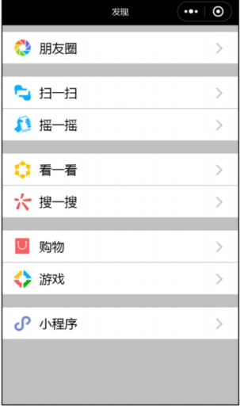
学习目标
包括两个实例：
仿微信“发现”页创建列表布局

Slide 3
学习目标
要点:
Textview imageview 使用
LinearLayout 使用

Slide 4

01
基础知识

Slide 5
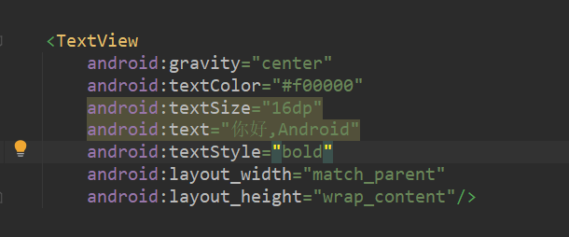
01TextView了解
创建任何一个控件,首先就是给他赋予宽和高
match_parent: 自适应满屏 wrap_content: 自适应大小
layout_width:宽
layout_height:高
text: 所展现的字
textSize: 字体大小
textColor:字体颜色 textStyle:字体样式 (italic:倾斜,bold:加粗,)
gravity:在控件内部的位置(通用)
layout_margin:与其他控件的距离 (通用)
padding:内部间隔距离

Slide 6
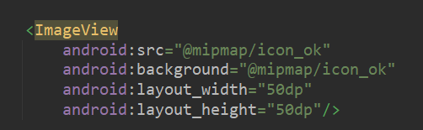
01imageview了解
图像view和文字一样,都要先赋予宽高
layout_width:宽
layout_height:高
background:背景
src:加载图片,不会拉伸

Slide 7
01父布局了解
LinearLayout(线性布局)
RelativeLayout(相对布局)
AbsoluteLayout(绝对布局)
TableLayout(表格布局)
FrameLayout(框架布局)

Slide 8
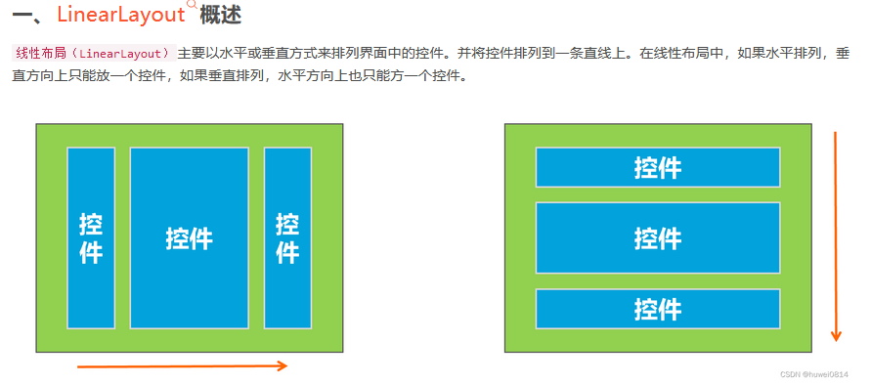
01LinearLayout了解
布局特点：放主要提供控件水平或者垂直排列的模型，每个子组件
layout_width:宽
layout_height:高
orientation:垂直方向
(vertical:纵向,horizontal横向)

Slide 9
02
功能实现

Slide 10

01逻辑梳理
02代码实现

Slide 11
01逻辑梳理
页面上主要包含5组列表，每组列表包含1-2个列表项。
具体内容解释如下：
• 列表组1：“朋友圈”单行列表项；
• 列表组2：“扫一扫”和“摇一摇”两行列表项；
• 列表组3：“看一看”和“搜一搜”两行列表项；
• 列表组4：“购物”和“游戏”两行列表项；
• 列表组5：“小程序”单行列表项。

Slide 12
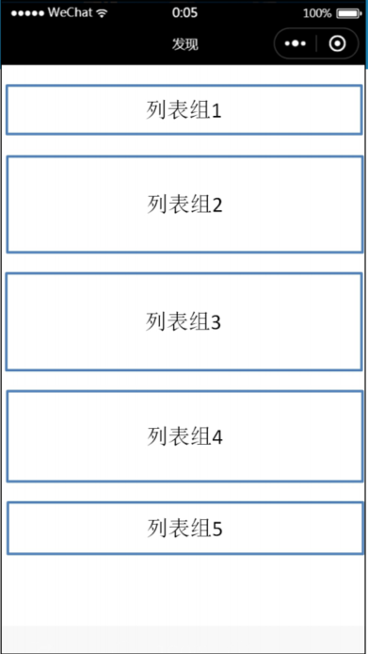
01逻辑梳理
首先设计一个外部总垂直布局,包含所有的列表组
写五个LinearLayout来构建这五个列表组
每个列表组的单独构建
列表组之间的间隔样式搭建

Slide 13
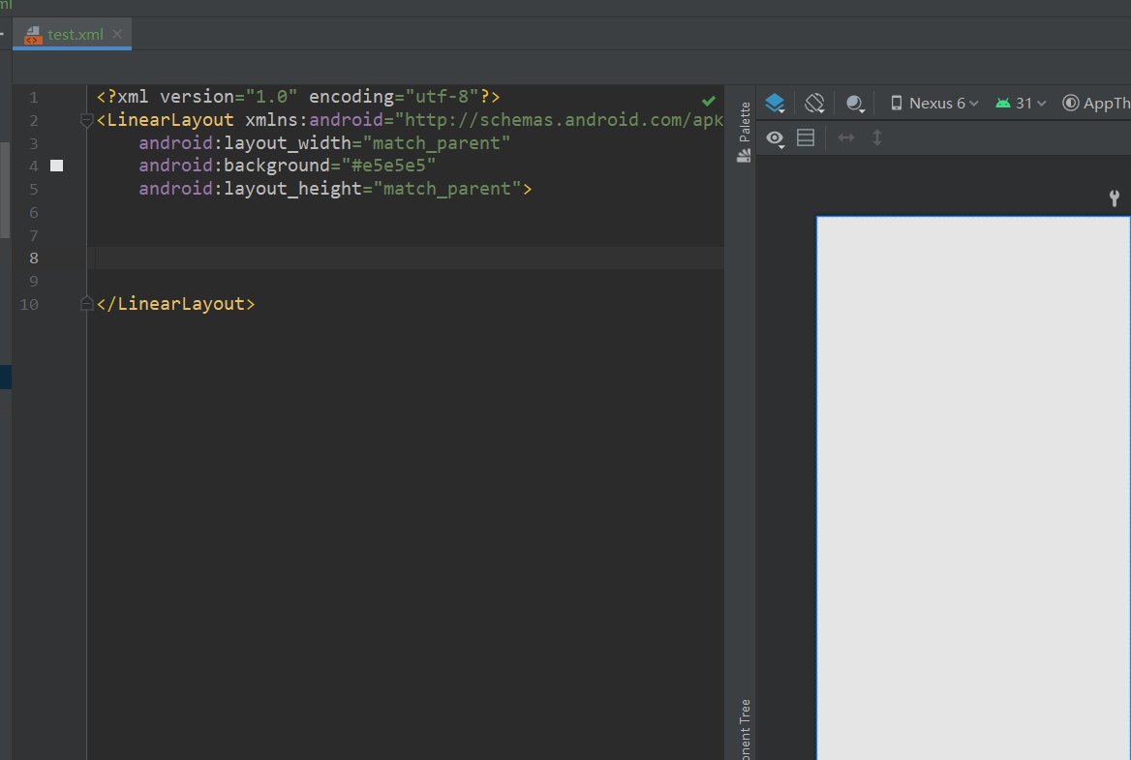
02代码实现
首先我们创建他们的父布局
对父布局进行设置背景色
设置父布局的垂直方向

Slide 14
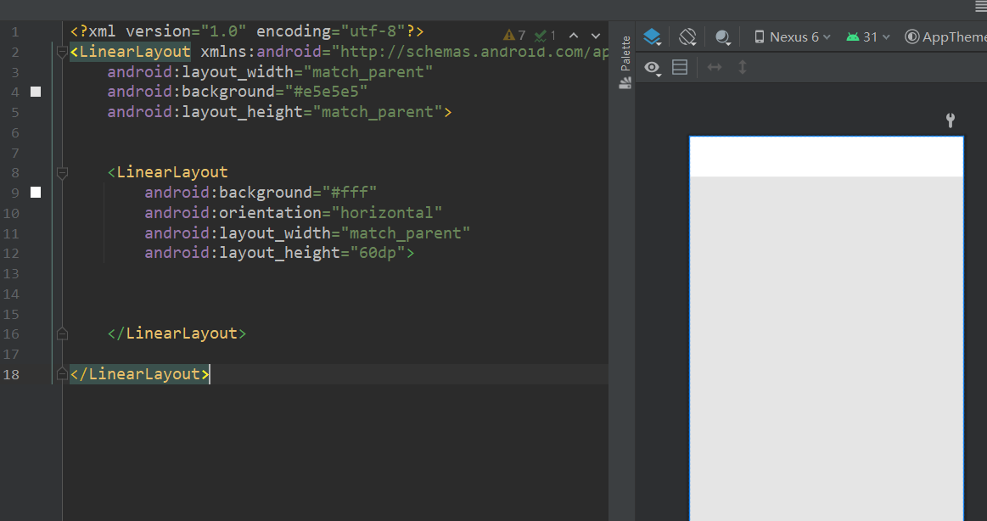
02代码实现
构建第一个列表组
设置宽高
设置背景色
设置垂直方向

Slide 15
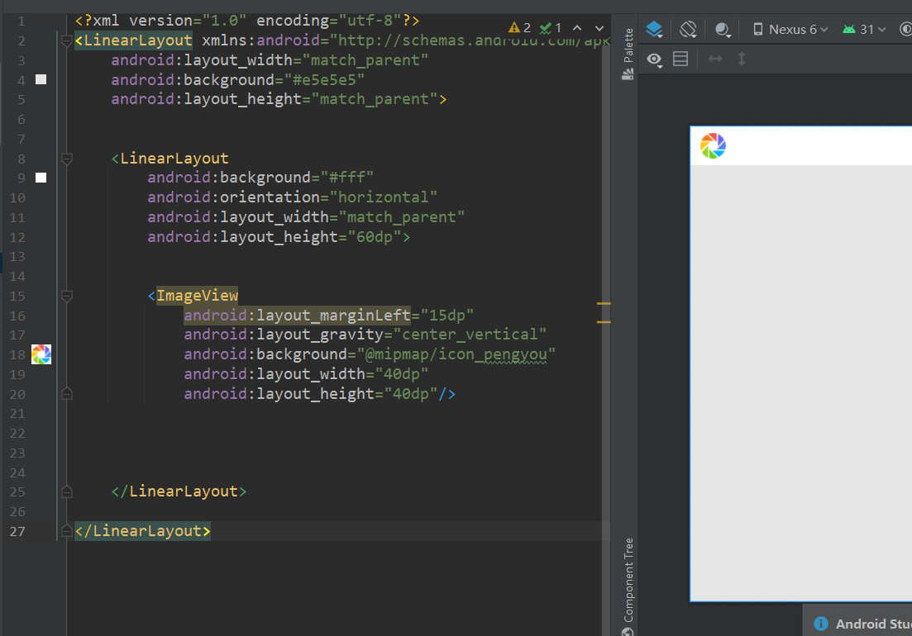
02代码实现
创建列表组里的第一个图标
设置宽高
设置背景色
设置与左边的距离
设置居中

Slide 16
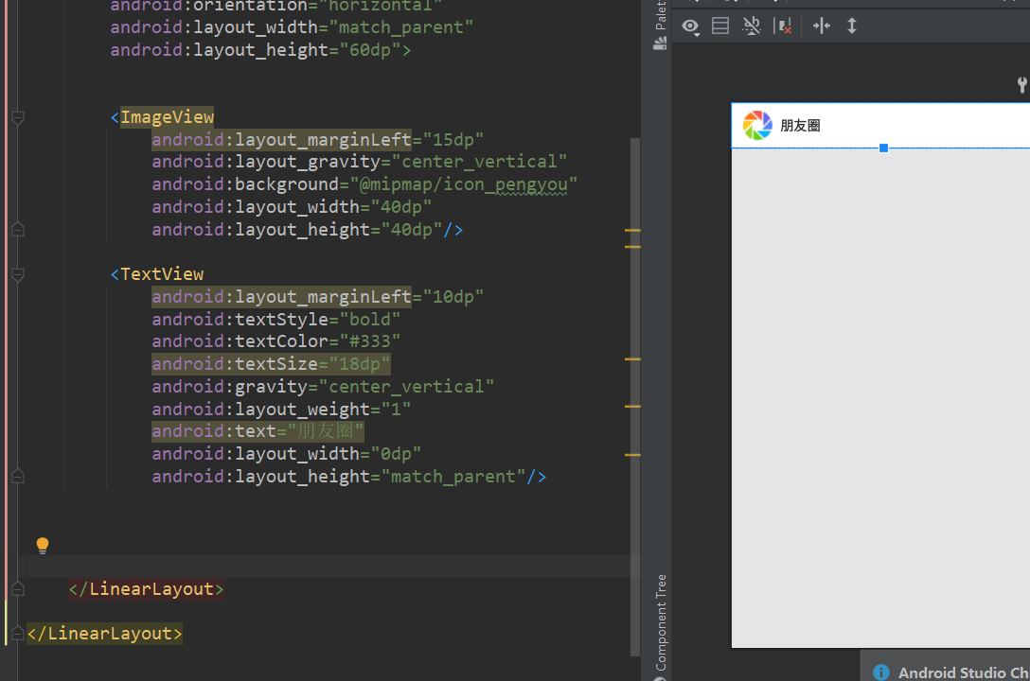
02代码实现
创建列表组中的汉字
设置汉字
设置宽高
设置字体颜色
设置字体样式
设置字体大小
设置与左侧的距离
设置字体居中

Slide 17
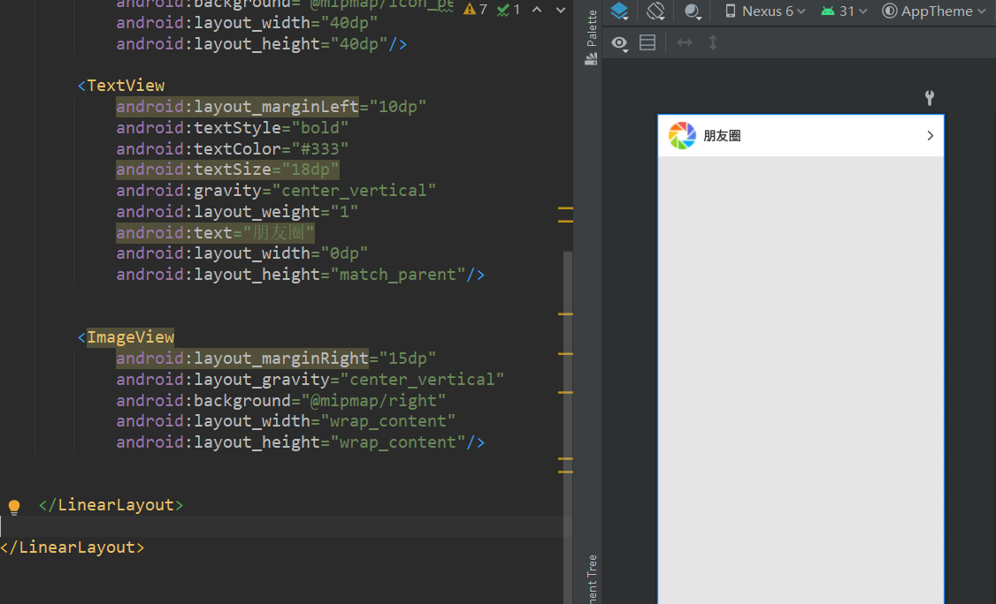
02代码实现
创建列表组右边的箭头
设置宽和高
设置背景
设置水平居中
设置与右边的距离

Slide 18
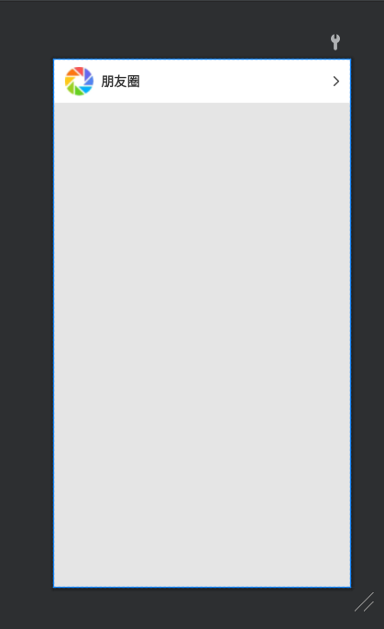
02代码实现
请完善其余
列表组的编程
1、到这里，我们第一个【朋友圈】列表组就构建完成了 2、请同学们模仿【朋友圈】列表组把下边的页面画完吧
~~~

Slide 19
THANK YOU!

